Slide 1
GoldenDB产品简介及架构解析
Notes:
主要内容包括
GoldenDB架构分析及模块介绍
数据分片方式
分布式事务控制
GoldenDB高可用方案
GoldenDB高并发方案
分布式查询优化器
GoldenDB备份恢复方案
兼容性
数据迁移
监控运维
问题及展望

Slide 2
第一章 GoldenDB产品介绍及使用场景
第二章 整体架构及主要模块
第三章 数据分片
目
录
第四章 分布式事务控制
第五章 GoldenDB高可用方案
CONTENTS
第六章 GoldenDB高并发方案
第七章 备份恢复
第八章 数据迁移
第九章 GoldenDB监控运维
第十章 问题及发展

Slide 3
章节
第一章 GoldenDB产品介绍及使用场景
第一章 云计算发展历史
1.1 适用场景
CONTENTS
1.2 发展历程
1.3 核心特性
1.4 兼容性

Slide 4
1.1 产品介绍和适用场景
GoldenDB是中兴通讯退出的一款兼容MySQL和部分Oracle的分布式数据库，支持垂直和水平扩展方式，通过自定义分片规则将数据分配到数据节点，可以基本满足金融领域高可用、高并发的业务需求，目前主要应用于联机事务交易中。

Slide 5
1.1 应用场景
应用场景
银行、金融、证券、电信领域核心业务。
OLTP业务场景（OLAP引擎基于presto实现，暂无法商用）

Slide 6
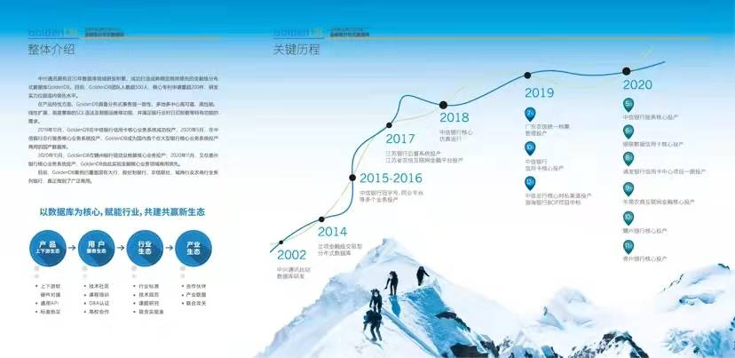
1.2 发展历程

Slide 7
1.3 核心特性
灵活数据切换技术
强一致性分布式事务
多级SCALE-OUT扩展
分布式优化器
读写分离
……

Slide 8

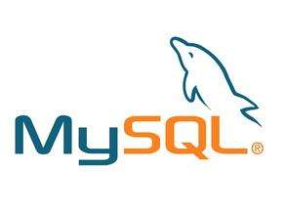
1.4 兼容性
MySQL
Oracle
5.7
8.0
部分支持
Notes:
1、MySQL兼容性
数据节点兼容MySQL5.7/8.0，计算节点部分兼容MySQL8.0
2、Oracle兼容性
sequence
基本的时间、字符函数
Synonym同义词
窗口函数
MERGE INTO
……

Slide 9
章节
第二章 GoldenDB架构及主要模块
第一章 云计算发展历史
2.1 整体架构
CONTENTS
2.2 主要模块
2.3 组件交互

Slide 10
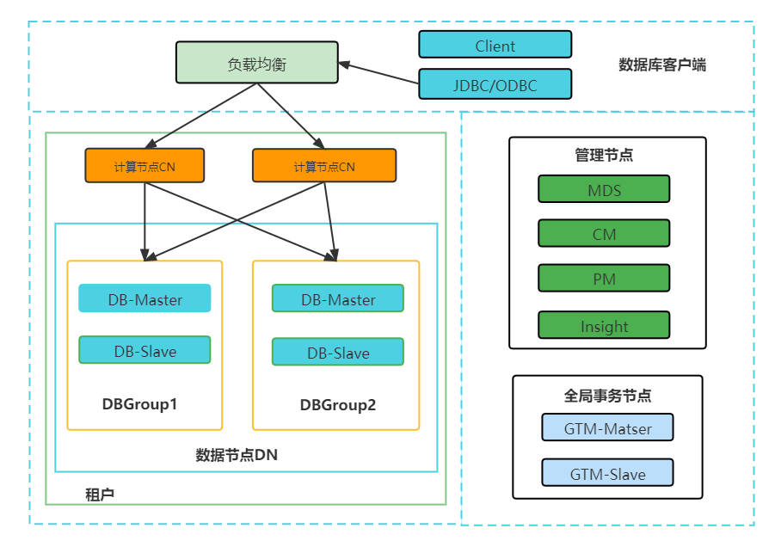
2.1 整体架构
Notes:
OMM/insight
OMM(Operations, Maintenance & Monitoring Manager）是整个分布式数据库系统中用于进行维护工作的管理平台，负责所有组件的管理。
连接方式
应用客户端可以通过JDBC或ODBC直接连接到计算节点，也可以经过负载均衡F5/A10或LVS等方式连接到计算节点，达到流量均衡的目的。
计算节点(CN)
计算节点包括proxy和SQL引擎，主要负责用户认证与鉴权、分布式事务控制、执行具体的分布式计划、分布式优化、存储节点负载均衡等任务。
数据节点(DN)
数据节点用于实际存储数据、执行SQL操作和本地事务控制。每个数据节点对应一个MySQL节点，多个数据节点组成一个安全组Group。在安全组Group中，数据节点按照一主多备进行快同步数据复制。
全局事务节点(GTM)
全局事务协调中心，用于协助计算节点进行分布式事务管理，主要包括生成、释放全局事务ID（GTID）、维护活跃事务。在GoldenDB中，只有跨分片的写操作才会申请GTID，其它读查询操作和单分片的写操作都不会申请GTID。
管理节点(MN)
1. MetaDataServer(MDS)主要功能是管理分布式数据库的元数据信息，对外提供操作接口；持久化数据以及进行相应的任务管理工作。
2. ProxyManager(PM)主要功能包括：管理计算节点，管理连接实例，收集计算节点状态、统计告警信息和对计算节点的异常进行处理。
3. ClusterManager(CM) 在分布式数据库系统中主要用于存储节点安全组的管理，协同计算节点控制对数据库的访问。
导入导出工具(LDS)
LoadServer(LDS)主要功能是在存储节点间批量导入导出数据。

Slide 11
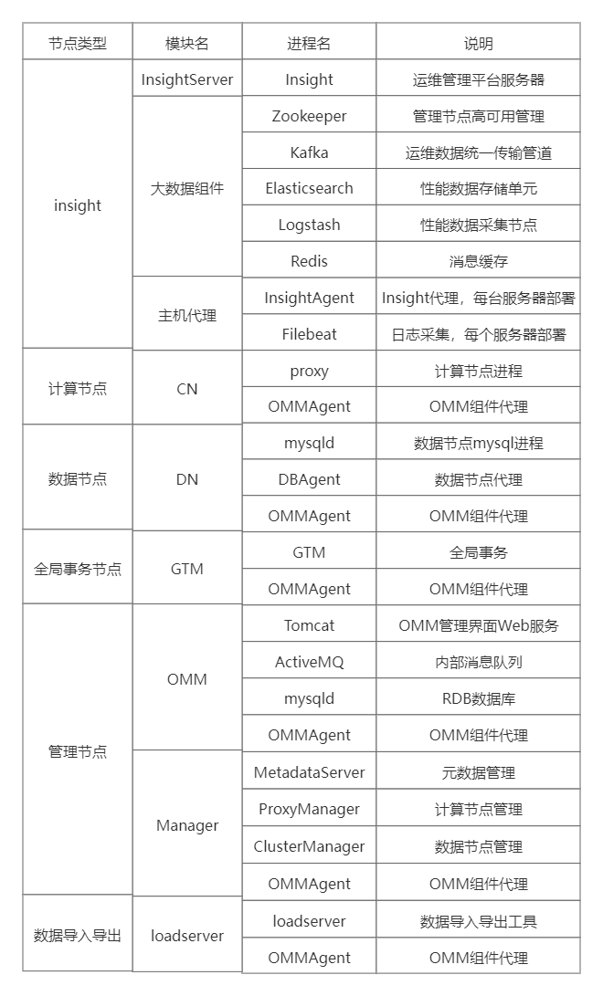
2.2 主要模块

Slide 12
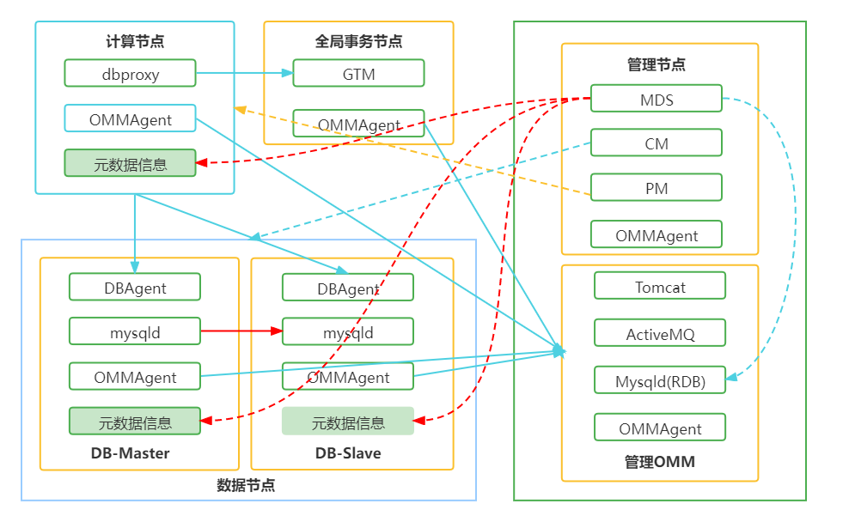
2.3 组件交互
Notes:
1、计算节点CN<-->数据节点DN:通过dbagent建立长连接。
2、数据节点主节点<-->从节点:通过mysql的binlog同步复制原理，实现数据的同步。
3、ProxyManager：实现对计算节点的统一管理，会和每个计算节点进行连接。
4、ClusterManager：统一管理数据节点，比如数据节点的状态、扩容缩容，并协同计算节点控制数据的访问。
5、Metadataserver：管理元数据信息，有DDL相关的变更会在这里同步更新，元数据会保存在RDB中。同时为了优化执行效率，元数据信息也会同时同步到每个计算节点和数据节点的内存中，业务访问的时候优先从本地读取元数据信息。
6、GTM：如果需要申请全局事务ID，会通过GTM管理节点申请GTID。
7、OMMAgent：用于执行OMM管理节点下发的命令，并将告警信息同步到OMM管理节点。

Slide 13
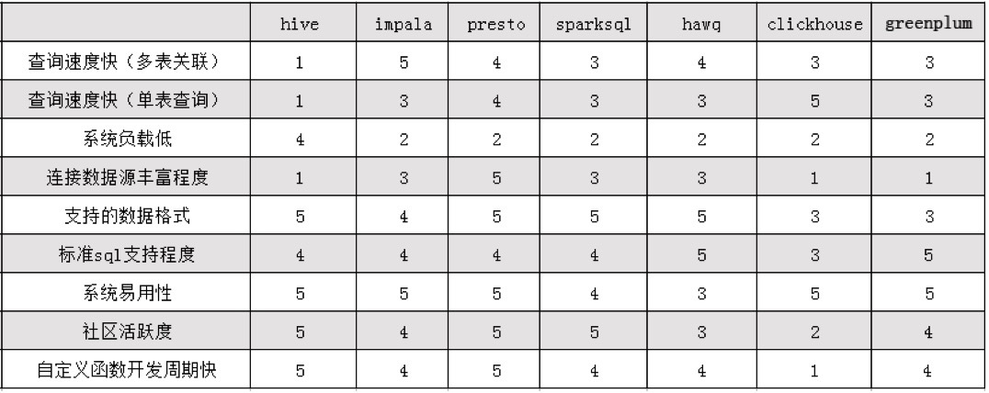
2.4 HTAP架构

Slide 14
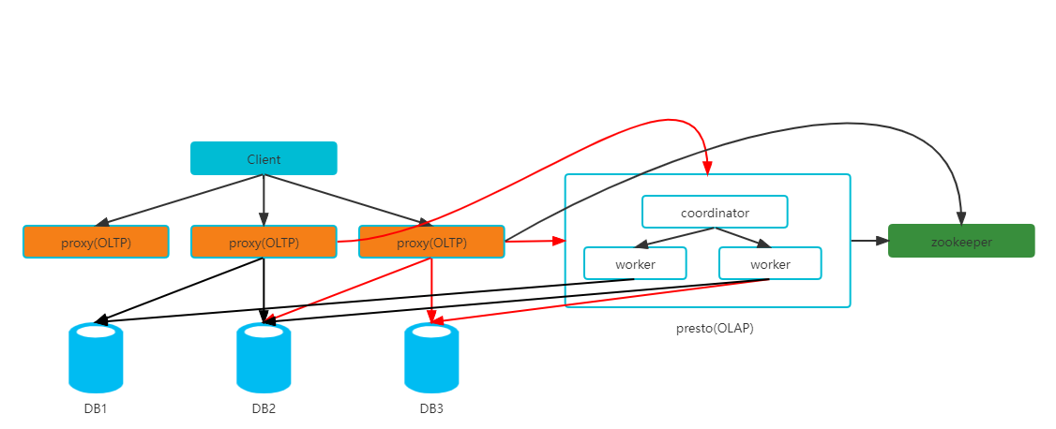
2.4 HTAP架构（续）
处理PB量级的数据查询
能够连接多个数据源，方便异构数据库的业务。

Slide 15
2.4 HTAP架构（续）
控制方式
Hint控制；/* parallel_switch=on/off*/
配置文件：
1、=0，关闭OLAP，所有SQL全部走OLTP引擎；
2、=1，开启OLAP，所有SQL全部走OLAP引擎；
3、=2，动态判断，proxy根据具体SQL复杂度判断走OLTP/OLAP。
性能
在国泰君安日终结算业务中，原架构单支业务执行耗时30min+，使用HTAP架构后大概3min，提升10倍以上。

Slide 16
2.4 HTAP架构（续）
待完善及存在问题
DDL支持：presto不具备DDL能力，需要支持mysql ddl功能，工作量大；
数据类型以及函数需要做大量适配；
元数据管理：原有架构元数据在MDS中维护，现架构调整为统一在zk中；
事务一致性：presto需要与GTM交互，获取全局事务信息，保证TP和AP引擎获取的事务活跃性信息一致；
Presto需要实现原来proxy的分区裁剪等功能；
数据节点仍然采用行存储，会存在性能瓶颈，且会引入网络IO开销；
运维调参：参数需要动态生效；
具体SQL复杂度计算问题：目前主要还是判断Join层级等规则判断，没有代价计算。

Slide 17
第三章 数据分片
章节
第一章 云计算发展历史
3.1 分片策略
CONTENTS
3.2 分片路由

Slide 18
3.1 分片策略
复制表/广播表
在数据分片节点保留全量的数据副本；
语法：distributed by duplicate(g1)；
distributed by duplicate(g1,g2,…)；
应用场景：表数据量较少，不经常修改，频繁出现在关联或子查询中。
Hash表
采用一致性哈希算法对分片键计算后，映射到不同服务器；
语法：distributed by hash(a) (g1,g2,…)；
应用场景：表数据量较大，离散度较高。

Slide 19
3.1 分片策略（续）
Range表
按照数据范围分片；
语法：distributed by range(a)(g1 values less than(100),…,
gN values less than maxvalues)；
应用场景：时间、日期、数值等类型字段。
List表
根据不同的枚举值将数据分布在不同的分片上；
语法：distributed by list(a)(g1 values in (‘a’,’b’),…,
gN values in (‘x’,’y’,’z’))；
应用场景：分片键数据较少且固定的场景。

Slide 20
3.1 分片策略（续）
多级分片表
多级分片可以通过多个分片策略的组合对数据分片进行精确控制，通常是通过多个字段进行多层次分片；
语法：
create table t1(a int,b int,c int) distributed by case c when 1 then case when b<100 then subdistributed by hash(a) (g1); else subdistributed by hash(a) (g2); end case; when 2 then subdistributed by hash(a) (g3); else subdistributed by hash(a) (g4); end case;
应用场景：某一种单一分片策略无法满足均匀分布的要求。

Slide 21
3.1 分片策略（续）
分片+分区
在通过分片策略执行数据划分后，再通过进行文件纵向分区；
语法：
create table t1(a int,b int,c int) partition by range (c) (partition p1 values less than (20210101),
partition p2 values less than (20210201), partition p3 values less than (20210301),
partition p4 values less than (20210401)) distributed by hash (a) (g1,g2);
应用场景：水平分片后单节点数据依然很大，需要归档的数据。

Slide 22
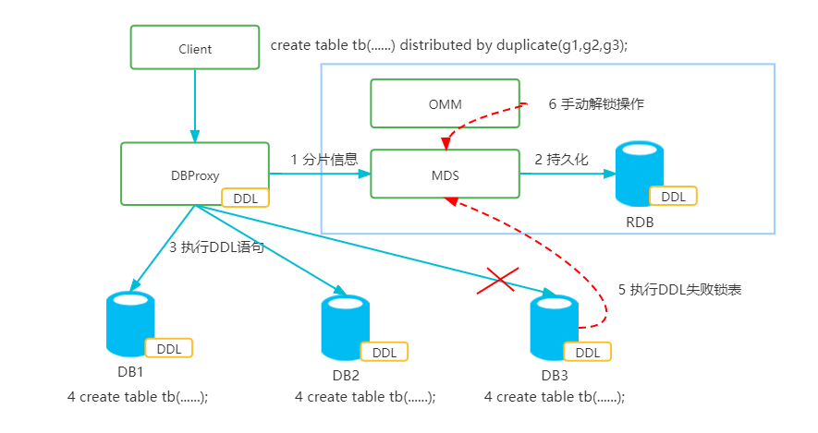
3.2 分片路由
分布式DDL
Proxy通知MDS更新元数据并持久化RDB；
Proxy将DDL下推到集群所有节点执行；
如果某节点执行失败会通知MDS禁表；
禁表导致业务报错，需手动解禁；
RDB中元数据定期同步到CN和DN；
Proxy本地内存和数据节点会保存全量表结构信息
应用访问时会优先从本地读取DDL信息
Notes:
表分片DDL执行过程：
1、DBProxy接收到DDL信息后，会通知MDS更新元数据信息，并持久化保存到RDB中
2、DBProxy将DDL语句下推到每个数据节点分别执行
3、DBProxy本地内存和数据节点中会保存一份全量的表结构信息
4、DDL执行过程中如果出错，会通知MDS将表状态禁用，需要手动解锁；表禁用后业务访问会出错
5、RDB中的DDL信息会定期同步到DBProxy计算节点和DB数据节点
6、应用访问时会优先从本地读取DDL信息

Slide 23
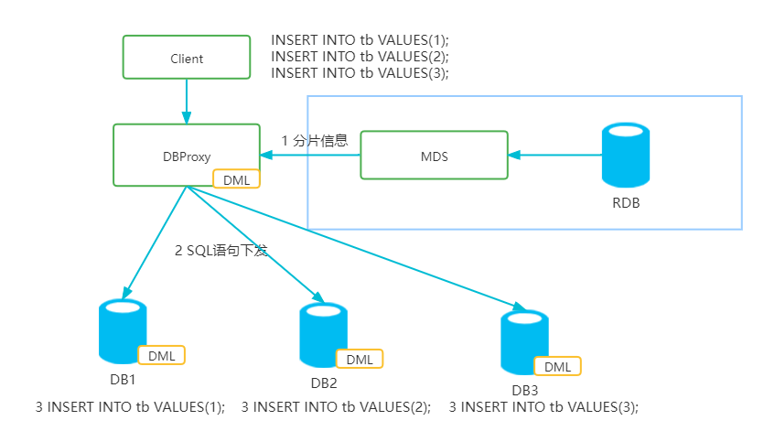
3.2 分片路由（续）
分布式DML
Notes:
表分片INSERT执行过程：
1、GoldenDB中分片表的插入过程如下：DBProxy接收到SQL信息后，从MDS获取表的分片信息并解析SQL
2、DBProxy根据分片规则将SQL语句下发到不同的DB分片节点
3、DB分片节点执行insert语句，并返回执行结果给计算节点DBProxy

Slide 24
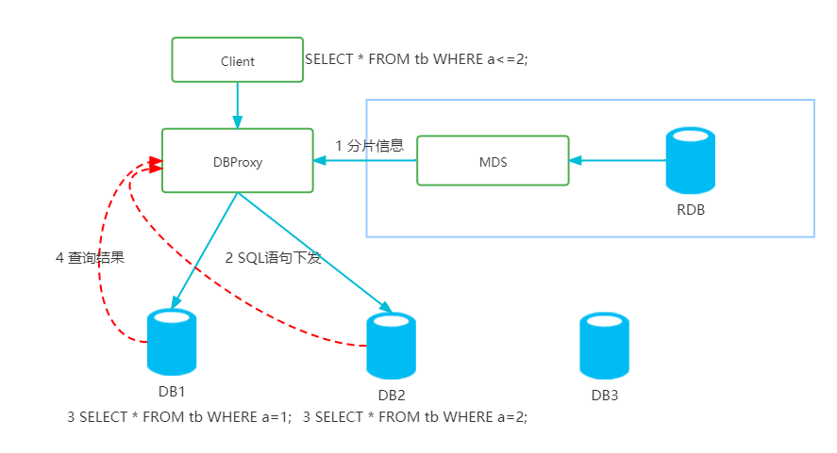
3.2 分片路由（续）
分布式DQL
Notes:
表分片SELECT执行过程：
1、GoldenDB中分片表的查询过程如下：DBProxy接收到SQL信息后，从MDS获取表的分片信息并解析SQL
2、DBProxy根据分片规则将查询语句下发到不同的DB分片节点
3、DB分片节点执行SQL查询语句，并返回结果集给计算节点DBProxy进行汇总，再返回给客户端

Slide 25
第四章 分布式事务控制
章节
第一章 云计算发展历史
4.1 分布式ACID/CAP理论
CONTENTS
4.2 分布式事务方案
4.3 原子性实现方案
4.4 隔离性实现方案

Slide 26
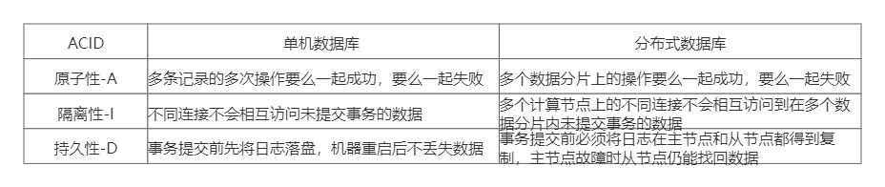
4.1 分布式ACID
在分布式数据库中，对传统单机数据库的ACID理论做了延伸，如表所示：

Slide 27
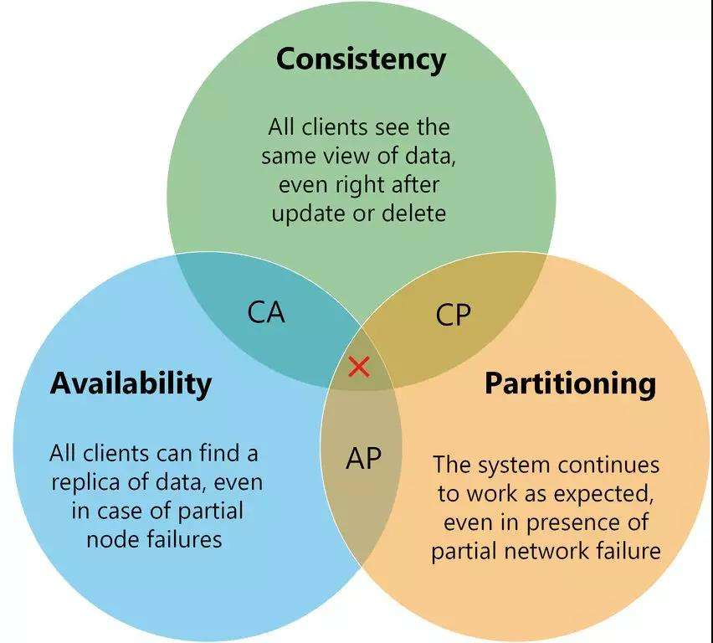
4.1 CAP理论
在分布式数据库系统中，分区容忍性是必须的，因此需要在一致性和可用性之间进行权衡分布式：
CP：分布式系统容许系统停机或者长时间无响应，一旦发生网络故障或者消息丢失等情况，就要牺牲用户的体验，等待所有数据全部一致之后再让用户访问系统。传统的分布式数据库事务都属于这种模式，对于金融行业的分布式数据库产品而言，优先保证数据的一致性。
AP：分布式系统中允许数据不一致，一旦节点之间失去联系，为了高可用，每个节点只能用本地数据提供服务，而这样会导致全局数据的不一致性。现在众多NoSQL都属于此类。

Slide 28
4.2 分布式事务方案
1PC模型
GoldenDB：1PC+GTID
2PC模型
TDSQL
3PC模型
共识算法
OceanBase：Paxos
TiDB：Raft
TCC
可靠消息最终一致性
最大努力通知

Slide 29
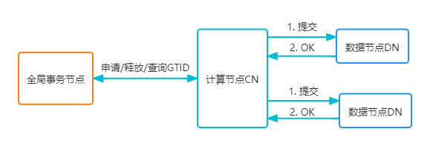
4.2 分布式事务方案（续）
1PC+GTID
采用全局事务ID对分布式事务进行控制，其核心思想是全局事务控制和标签数据。
前者为每一个分布式写事务分配一个全局唯一的有序事务ID（GTID），并根据事物的存活情况维护对应ID的生命周期。
后者在用户表中增加对应用透明的GTID列，并在该列中维护操作本行数据的最近一次分布式事务对应的全局事务ID。
Notes:
一阶段提交不需要“协调者”角色，各结点之间不存在协调操作，因此其事务执行时间比两阶段提交要短，但是提交的“危险期”是每一个事务的实际提交时间，相比于两阶段提交，一阶段提交出现在 “不一致”的概率就变大了。GoldenDB通过引入GTID解决了不一致性问题，但是回滚的成本高一些（针对这种场景，也增加了一些优化方案，比如binlog预处理，key处理等方法）。
这种方案其实是基于这样的一种假设，即分片在提交后失败的可能性比较小，因为该方案的回滚成本非常高，几乎是N倍的方法，性能很差，而且会影响在线业务的执行，虽然采用了一系列优化方案，但是回滚带来的成本无法规避。

Slide 30
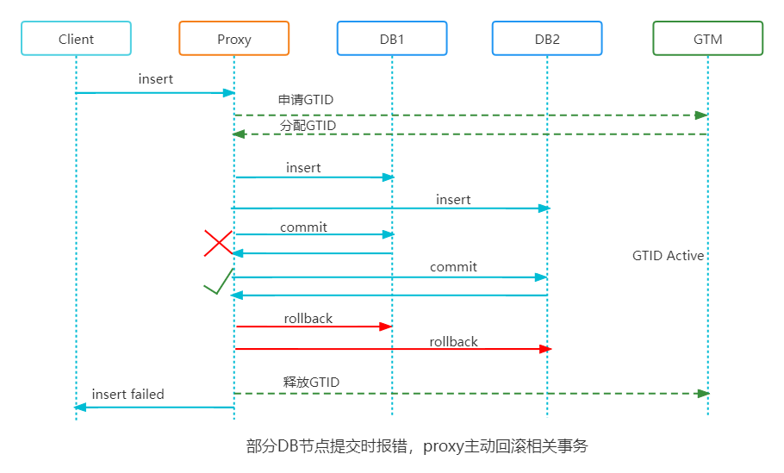
4.3 原子性方案
DB故障

Slide 31
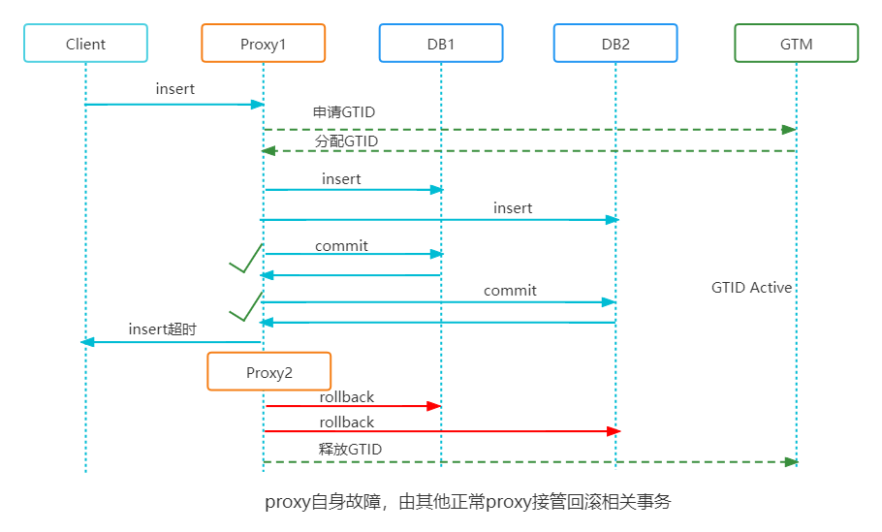
4.3 原子性方案（续）
Proxy故障

Slide 32
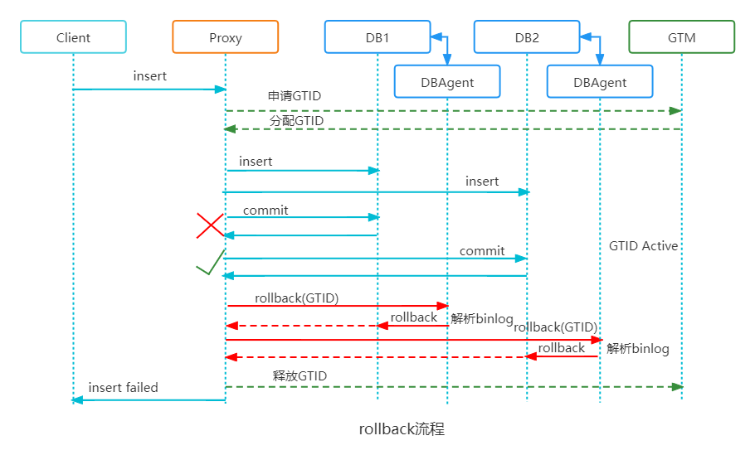
4.3 原子性方案（续）
ROLLBACK处理过程
Proxy将GTID发送给DB节点上部署的事务回滚组件DBAgent；
DBAgent解析该事务的Binlog，然后对数据进行回滚：
通过回滚进行事务补偿分为定位、遍历、生成和执行四个阶段：
1、定位：根据GTID信息定位要进行分析binlog日志文件的列表
2、遍历：遍历binlog日志文件，找到GTID对应的事务日志块
3、生成：分析日志块，为事务中每条SQL生成反向SQL语句
4、执行：将所有反向SQL语句逆序执行，并保证在一个事务中
当所有DB分片回滚完成后，再释放GTID 。

Slide 33
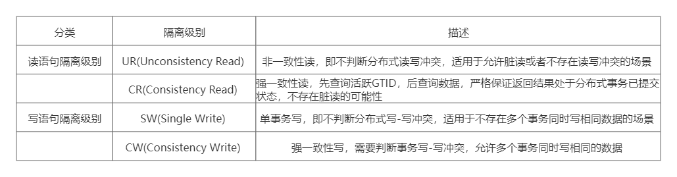
4.4 隔离性方案
数据库隔离级别
计算节点隔离级别：读语句、写语句隔离级别
数据节点隔离级别：默认RC

Slide 34
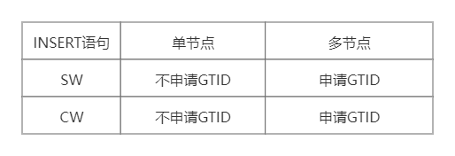
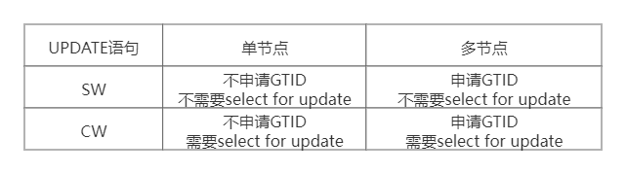

4.4 隔离性方案（续）
隔离级别与GTID
INSERT单节点不需要申请GTID，多节点需要申请GTID：
UPDATE单节点不需要申请GTID，多节点需要申请GTID，CW隔离级别需要加排它锁：
DELETE在CW隔离级别下拆分为UPDATE（更新GTID）和DELETE操作（SW不拆分），CW必须申请GTID，CW隔离级别需要加排它锁：
Notes:
单节点和多节点控制是否申请GTID
SW/CS隔离级别控制是否需要增加select for update排它锁
delete比较特殊，SW下发的是delete语句，CW实际转化的是update(gtid)和delete操作，所以CW的情况下都需要申请GTID。CW仍然是增加select for update。

Slide 35
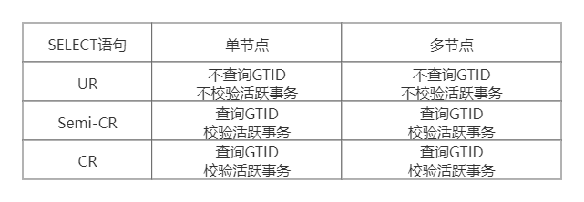
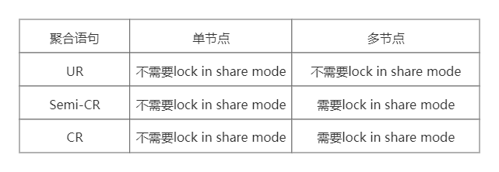
4.4 隔离性方案（续）
隔离级别与GTID

Slide 36
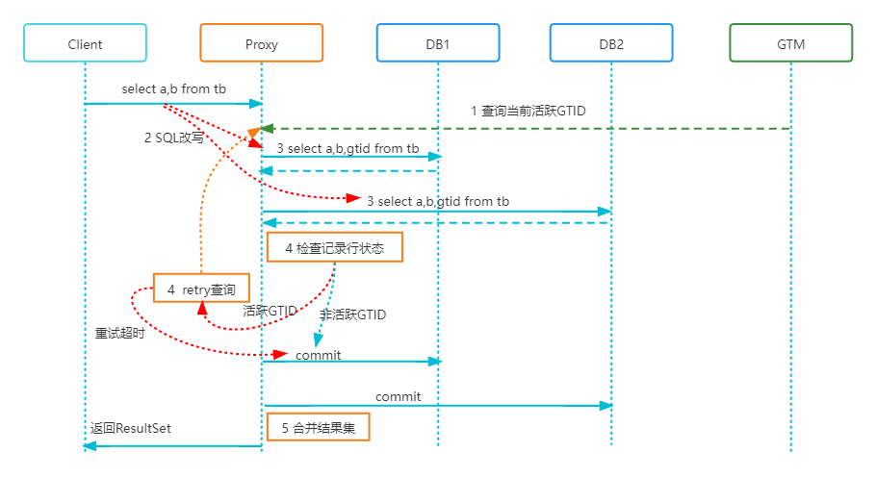
4.4 隔离性方案（续）
一致性读
计算节点隔离级别为UR（非一致性读）时，不校验GTID活跃性；
计算节点隔离级别为CR（一致性读）时，校验GTID活跃性：
如果是活跃状态，表明该数据在未提交事务中，不能返回给客户端，需要返回旧版本的数据；
如果是非活跃状态，则可以直接返回。
Notes:
在dbproxy节点进行GTID判活及retry的时候，会有短暂的阻塞读的情况，时间会很短，大概是ms级别

Slide 37
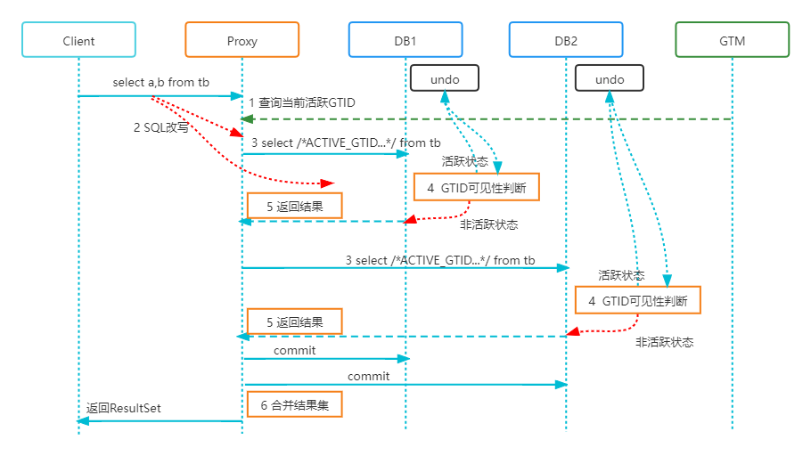
4.4 隔离性方案（续）
MVCC模式一致性读
一致性读存在一些问题：对于聚合函数采用lock in share mode，存在一致性问题，事务活跃性在proxy进行，增加proxy的内存开销和网络开销；
MVCC模式一致性读：将获取GTID列表在hint中下推给DB，即事务活跃性在数据节点执行，避免了计算节点获取所有结果集进行活跃判断而导致proxy内存开销增大的风险。
Notes:
在分布式环境、计算存储分离架构下，事务处理技术如果采用MVCC，那么MVCC应该置于哪里？在解耦的需求下，可以考虑如下方式：
1、MVCC置于存储层
在传统的页面结构之上，进行MVCC的可见性判断（即可见性判断放置在存储层），这样的好处是，网络传输量少，但是事务处理技术和存储层耦合度高。
2、MVCC置于计算层
这样以MVCC技术为基础的事务处理可以和存储层解耦，这有助于实现多模数据库。

Slide 38
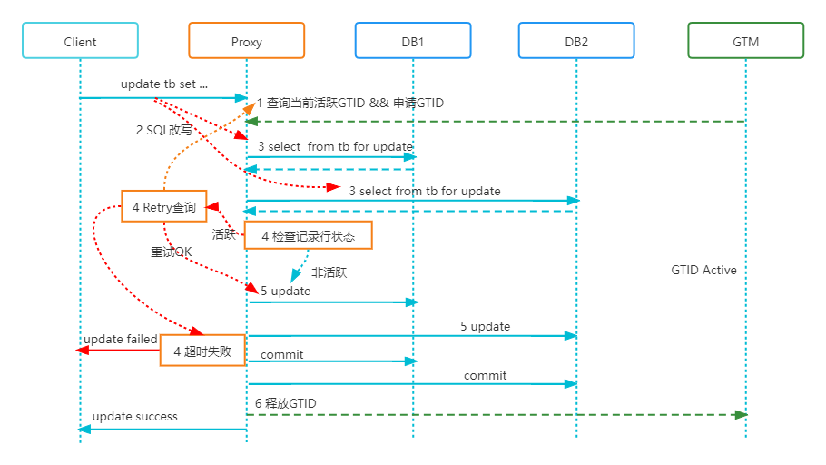
4.4 隔离性方案（续）
一致性写
Proxy计算节点请求活跃事务列表GTID，同时请求创建GTID；
将更新语句进行改写：
select pk,gtid from tb for update
update tb set …,gtid=gtid_no
将select for update排它锁下发到数据节点，并返回结果，如超时则报错；
Proxy对返回GTID进行活跃性判断，如果是非活跃状态，则下发UPDATE语句，如果是活跃状态，则尝试重试查询活跃GTID列表，检查OK后继续UPDATE，超时报错；
所有节点更新完成后，释放GTID。
Notes:
上述是悲观锁的并发控制策略，乐观锁的并发控制方案则是：
update tb set …,gtid= where gtid not in(活跃GTID列表)

Slide 39
4.4 隔离性方案（续）
乐观锁与悲观锁控制
Proxy计算节点对于一致性写操作的场景，如果采用悲观锁控制逻辑，会将更新语句进行如下改写：
select pk,gtid from tb for update
update tb set …,gtid=gtid_no
这种场景需要proxy与DB执行两次交互，第一次下发select for update排它锁，锁记录成功后，执行具体写操作，为了提升效率，proxy支持乐观锁控制逻辑，可以通过配置文件设置。
针对上述场景，如果采用乐观锁控制逻辑，会做如下改写：
update tb set …,gtid=gtid_no where … and gtid not (active_gtid_list) and
这样原来proxy与db的两次交互，只需要进行一次即可，当然这种是把最后的冲突检测放到真正提交阶段做了，并没有预先锁记录的动作，不适合存在大量写冲突的场景，需要根据具体业务场景灵活选择。
Notes:
上述是悲观锁的并发控制策略，乐观锁的并发控制方案则是：
update tb set …,gtid= where gtid not in(活跃GTID列表)

Slide 40
章节
第五章 GoldenDB高可用方案
第一章 云计算发展历史
5.1 高可用整体方案
CONTENTS
5.2 组件高可用
5.3 故障切换
5.4 孤岛演练

Slide 41
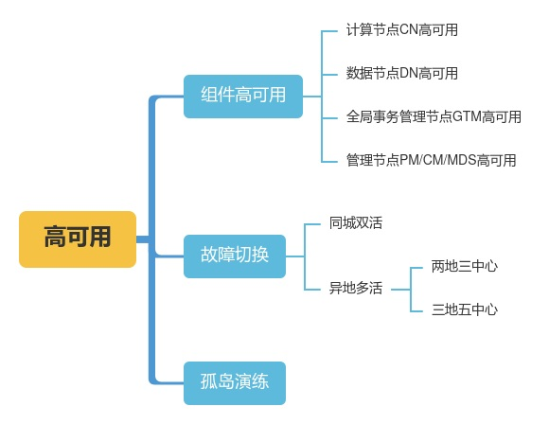
5.1 GoldenDB高可用方案

Slide 42
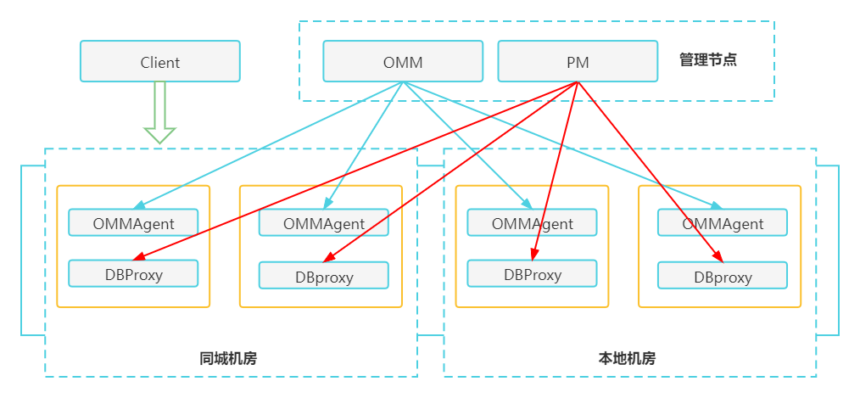
5.2 组件高可用
计算节点高可用
如果某个proxy故障，PM会剔除该proxy，前端链路就不会分配到该故障proxy
如果该故障proxy上存在残留未提交事务，PM会通过其他正常的proxy去回滚对应的事务

Slide 43
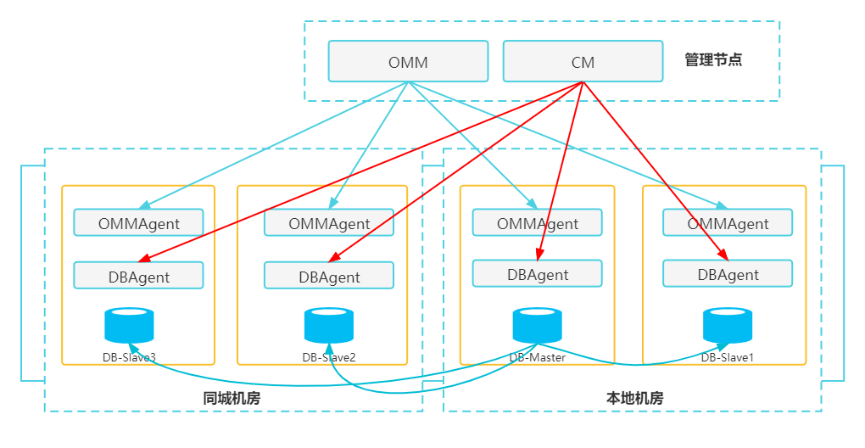
5.2 组件高可用（续）
数据节点高可用
如果某个主DB故障，DBAgent会将异常状态上报CM，CM发送主备切换命令

Slide 44
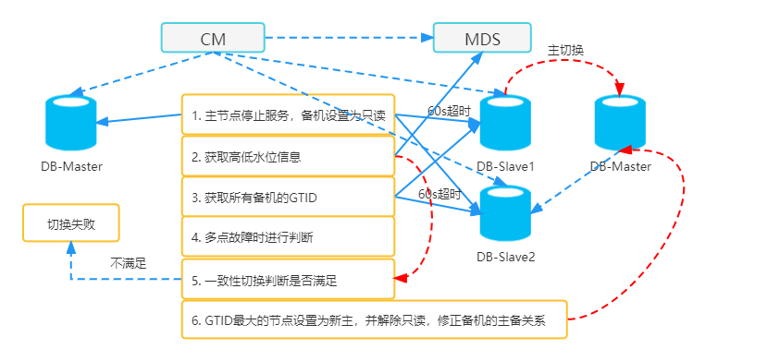
5.2 组件高可用（续）
数据节点主备切换

Slide 45
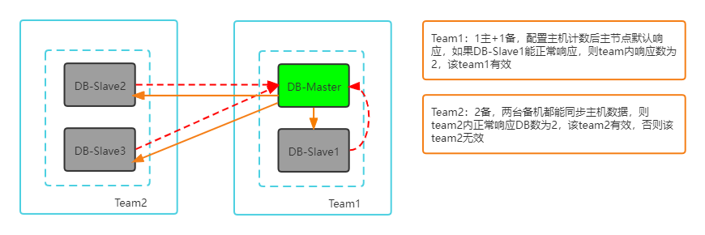
5.2 组件高可用（续）
安全组
最大保护策略：所有分组均需要返回响应
最高性能策略：无需分组响应
最高可用性策略：分组响应数大于所分配的最小分组响应数（即低水位）
Notes:
这里引入安全组的概念，具体的分组策略的配置：
最大保护策略：所有分组均需要返回响应
最高性能策略：无需分组响应
最高可用策略：分组响应数大于所配置的最小分组响应数（即低水位）
其中最高可用策略是以最低代价保障RPO为0，在保障数据一致性的前提下最大程度的兼顾了服务高可用及同步性能。

Slide 46
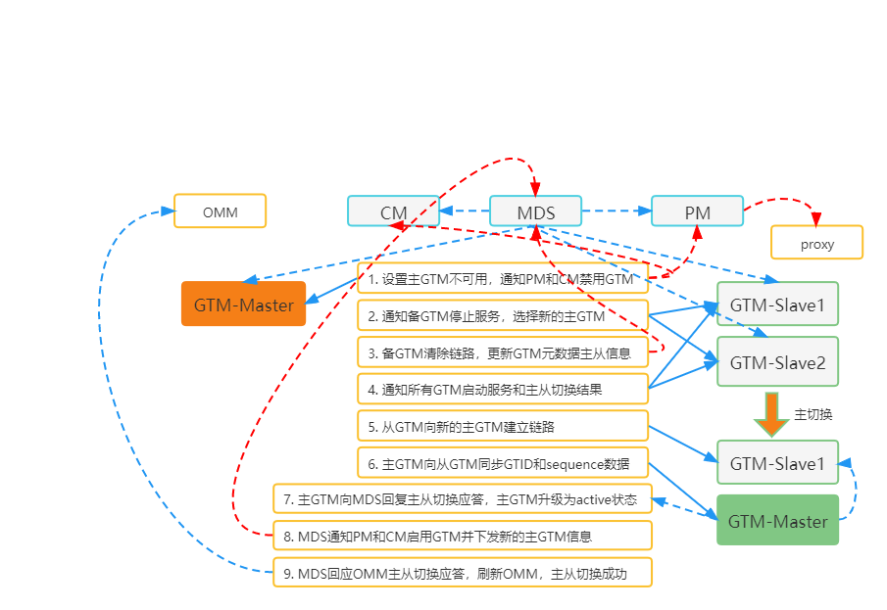
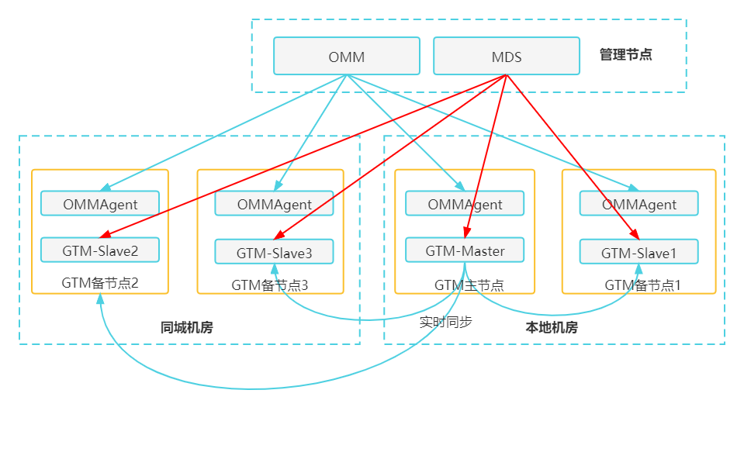
5.2 组件高可用（续）
事务节点高可用

Slide 47
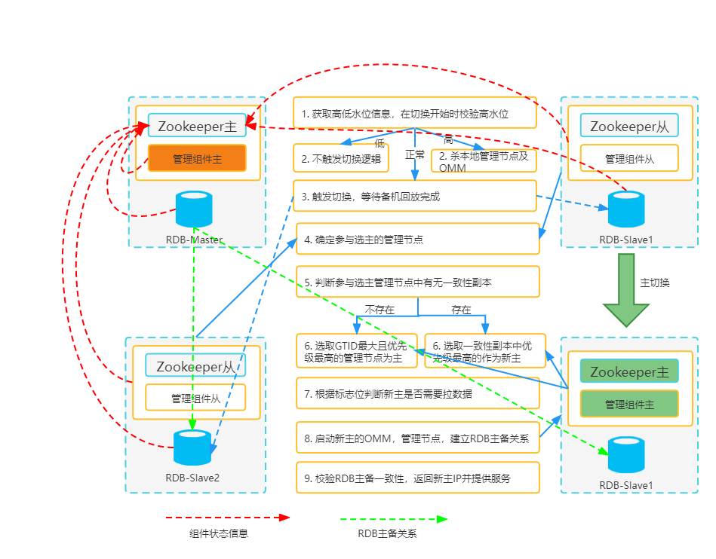
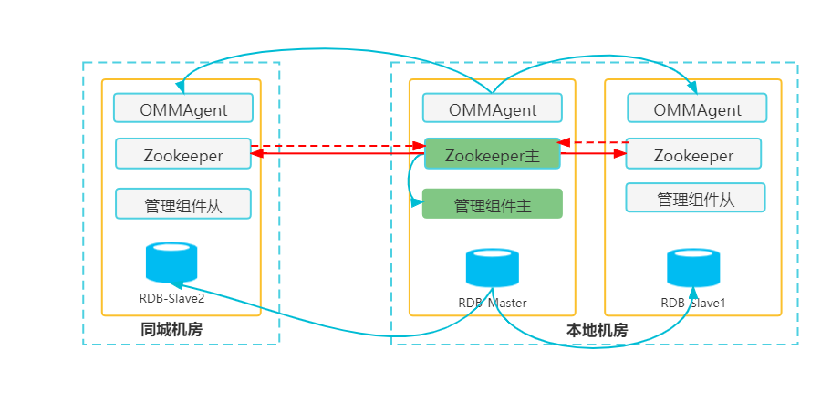
5.2 组件高可用（续）
管理节点高可用
Notes:
1、根据一直运行的脚本获取高低水位信息，在切换开始时检验是否低于高水位
2、如果低于高水位，不触发切换逻辑；高于高水位时，杀本地管理节点及OMM
3、等待所有备机回放完成
4、所有参与选主的管理节点：根据是否允许跨机房切换来确定参与选主的管理节点，返回参与选主管理节点的信息
5、判断参与选主管理节点中有无一致性副本
6、如无一致性副本，则选取gtid最大且优先级最高的管理节点为主；如有一致性副本，则选取一致性副本中优先级最高的作为新主
7、选出新主后根据标志位判断新主是否需要拉数据，如果无一致性副本，则需要向新主拉数据
8、确保新主数据最大后，启动新主的OMM、管理节点，建立RDB主备关系
9、校验RDB主备一致性，若成功则返回新主ip并提供服务

Slide 48
章节
第六章 GoldenDB高并发方案
第一章 云计算发展历史
6.1 高并发整体方案
CONTENTS
6.2 分布式SQL优化器

Slide 49
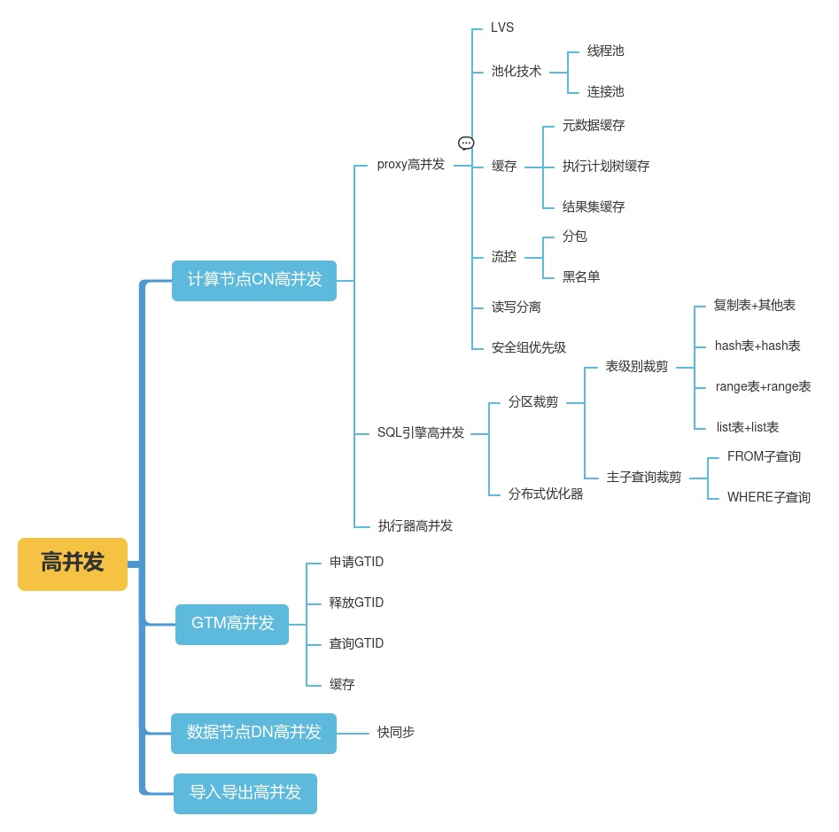
6.1 GoldenDB高并发方案

Slide 50
6.2 分布式SQL优化器
GoldenDB查询优化器设计主要考虑两个方面：
代价模型选择
CPU代价+MEM代价+磁盘IO代价+网络IO代价
数据一致性开销
GTID的申请/查询
GoldenDB的分布式查询优化器以基于规则的优化为主，基于成本的优化为辅。

Slide 51
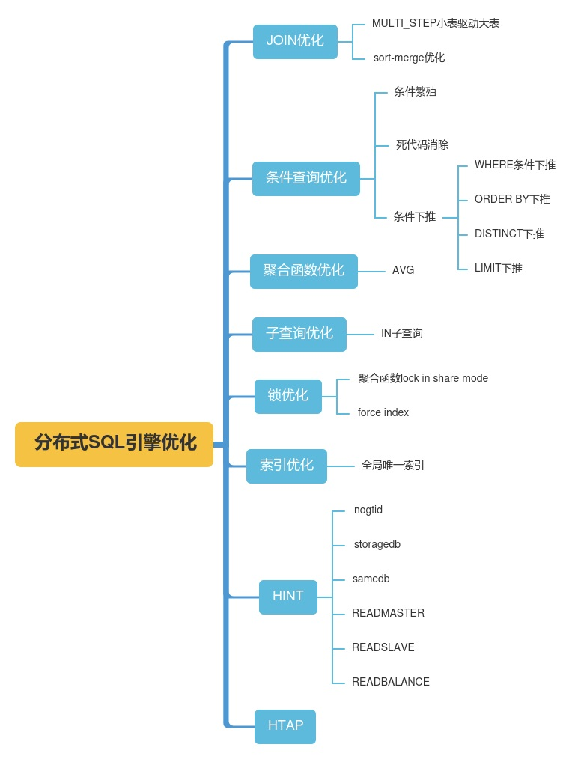
6.2 分布式SQL优化器（续）

Slide 52
章节
第七章 GoldenDB备份恢复方案
第一章 云计算发展历史
7.1 数据备份方案
CONTENTS
7.2 数据恢复方案

Slide 53
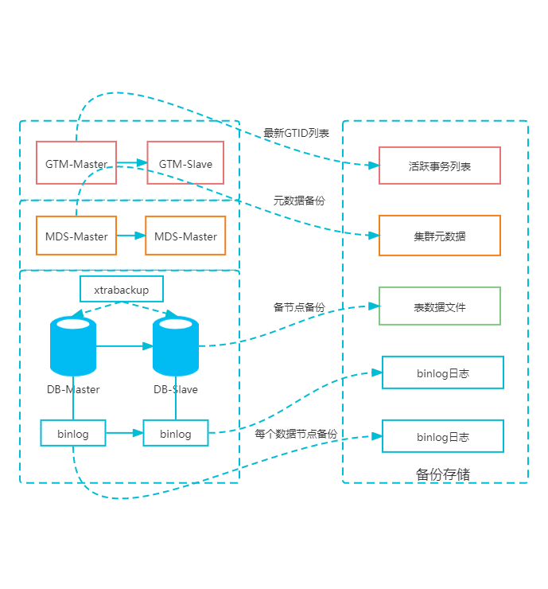
7.1 数据备份方案
GoldenDB集群的备份恢复是基于xtrabackup实现的
备份/恢复的数据包括：表数据、binlog、GTM活跃事务列表和元数据信息

Slide 54
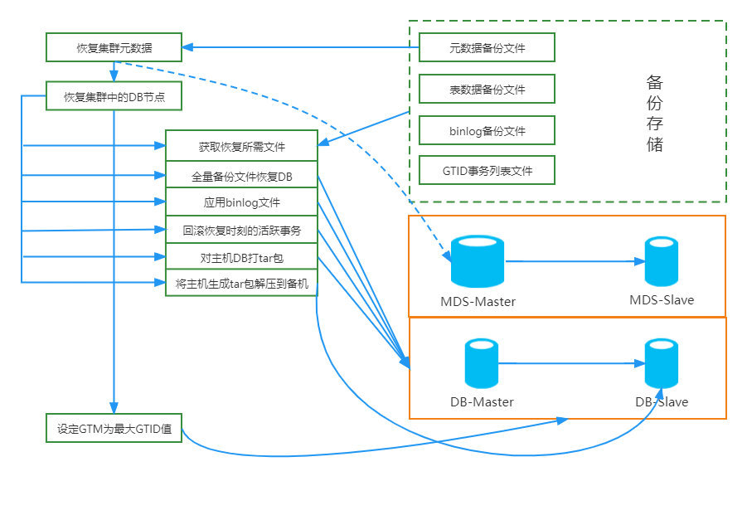
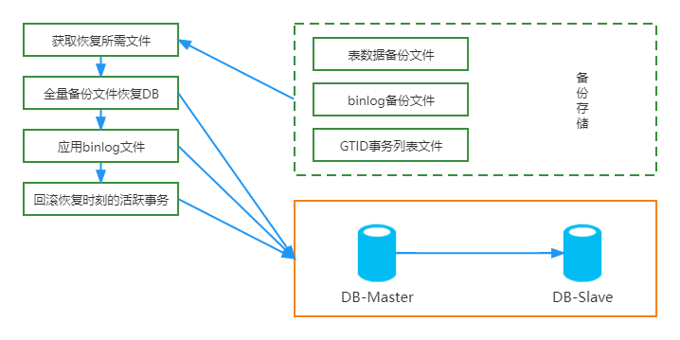
7.2 数据恢复方案
单节点恢复
集群恢复

Slide 55
章节
第八章 GoldenDB数据迁移
第一章 云计算发展历史
8.1 UPDATE分片键
CONTENTS
8.2 重分布
8.3 导入导出

Slide 56
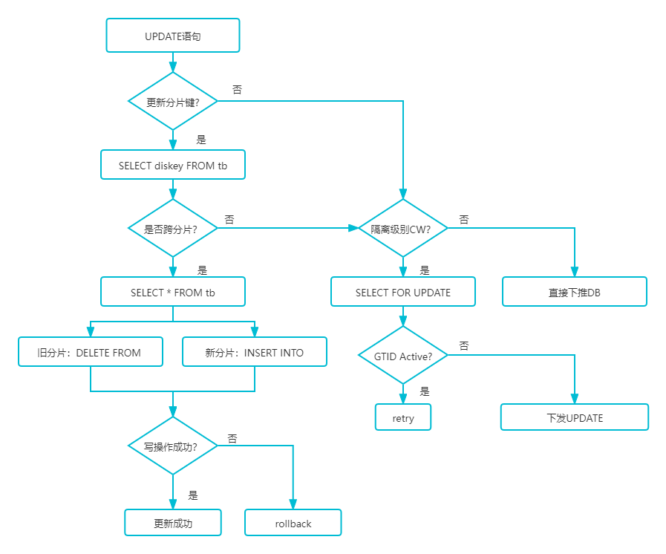
8.1 UPDATE分片键
Notes:
UPDATE分片键适用于迁移数据量比较少的场景，如果表数据量很大，则会造成proxy卡死，推荐采用条件查询批量修改的方式执行分片键修改

Slide 57
8.2 重分布
数据重分布策略
GoldenDB支持动态的数据重分布，实现在线重分布，对业务影响小；
重分布过程在管理界面以管理任务的形式运行，执行、暂停、取消、异常操作可视化；
重分布根据不同场景有不同的策略，包括：增量迭代式数据重分布、Hash策略流式重分布以及Range策略重分布优化。

Slide 58
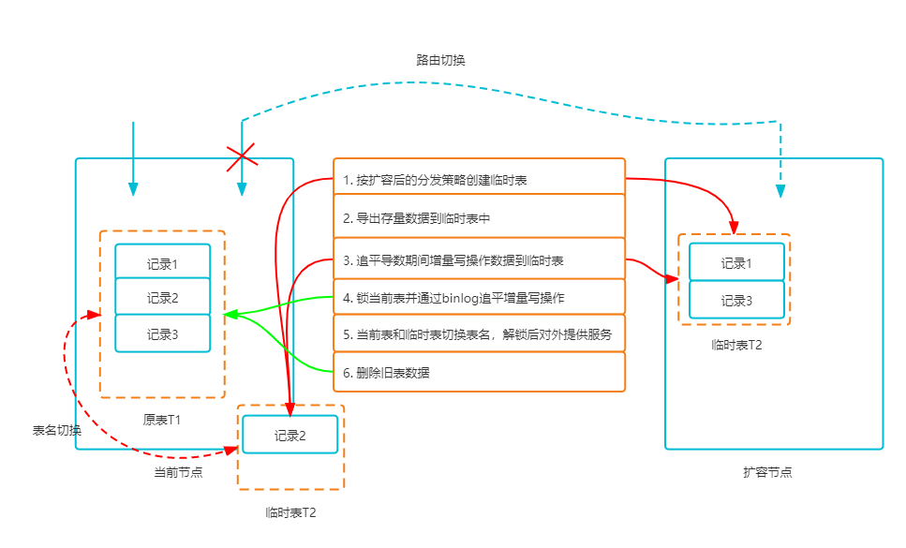
8.2 重分布（续）
增量迭代式数据重分布
通用策略，适合所有的数据重分布场景，比如：
1、分片策略的变更：hash->range，duplicate->hash
2、表分片键的变更：diskey1->diskey2
3、分片策略不变，数据节点横向扩容
大致流程：
1、按照扩容后的分片策略创建临时表；
2、导出需要重分布的数据节点的数据，并导入到临时表；
3、通过binlog追平导数期间增量写操作的数据到临时表；
4、将当前表锁住，并通过binlog追平增量写操作；
5、数据校验后，将临时表和新表切换表名，解锁后对外提供服务；
6、删除旧表的数据。
Notes:
数据重分布过程中需要注意：
1、数据重分布过程中需要注意：锁表和切换表名的过程中，影响应用的写操作
2、重分布过程中临时表需要额外的存储空间，重分布操作前需要保证存储空间充足

Slide 59
8.2 重分布（续）
Hash策略流式重分布
Hash策略流式重分布是对通用重分布策略的优化，适用于分片键信息不变，仅进行Hash分片策略横向扩容的场景；
系统中默认包含2048*128个HASH桶，新增数据节点的过程中会并行的从现有的每个分片节点迁移部分数据到新增分片上，确保所有分片数据平均；

Slide 60
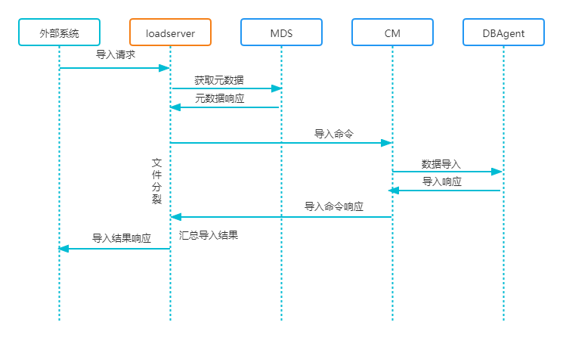
8.3 导入导出
数据导入
基本流程：接收导入命令请求->SQL命令语法校验->获取元数据->拆分数据文件->下载拆分数据文件->执行导入命令->删除拆分数据文件

Slide 61
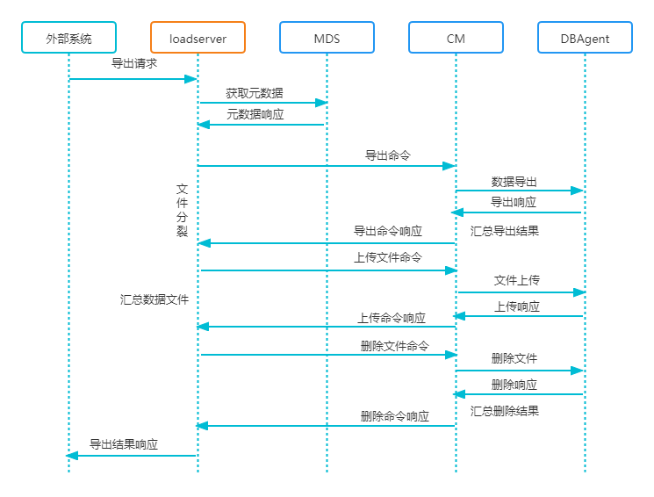
8.3 导入导出（续）
数据导出
基本流程：接收导出命令请求->SQL命令语法校验->获取元数据->执行导出命令->上传数据文件->汇总数据文件->删除导出数据文件

Slide 62
8.3 导入导出（续）
goldendumper
使用loadserver导入导出数据时，无法处理自增列，需要执行脚本重新刷新集群中分片的自增列，因此后来引入goldendumper工具，走前置模块proxy执行导入导出操作，为了防止导入导出操作影响业务性能，一般需要单独创建一个proxy专门用于导入导出操作，目前这个正在完善中。

Slide 63
章节
第九章 GoldenDB监控运维
第一章 云计算发展历史
9.1 运维工具
CONTENTS
9.2 OMM/Insight

Slide 64
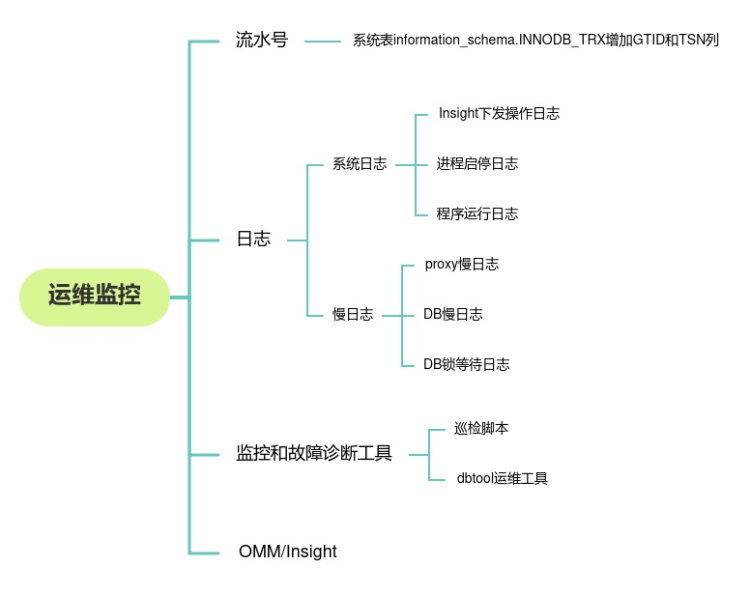
9.1 运维工具
Notes:
系统表information_schema.INNODB_TRX主要记录了innodb事务的相关信息，需要增加2个字段用于保存事务流水号信息及GTID信息。
新增字段信息如下：
trx_serial_num varchar(32) DEFAULT NULL,
trx_gtm_gtid varcahr(32) DEFAULT NULL
事务流水号信息和GTID信息都是以特殊HINT信息的方式携带在SQL语句中的，如：
事务流水号：/*+TSN=abc123*/ START TRANSACTION;
事务流水号：/*+GTID=123456*/ START TRANSACTION;

Slide 65
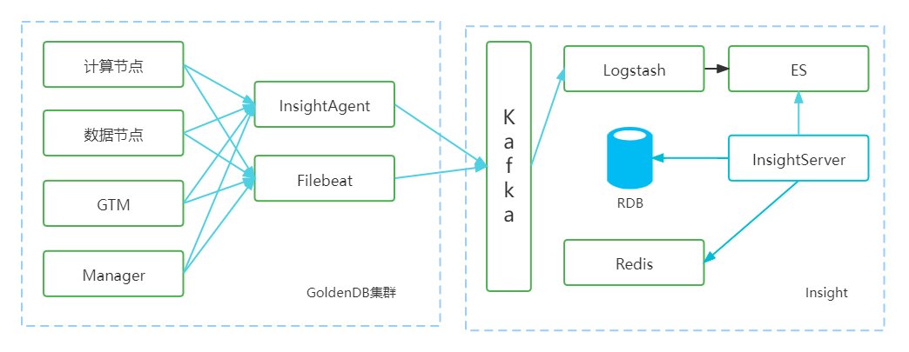
9.2 OMM/Insight
运维平台
InsightAgent是主机代理，每台主机上部署，执行insightserver下发的命令，并将数据收集推送到kafka；
Filebeat是日志采集代理，用于收集每台服务器的日志数据；
运维性能数据经过kafka消息队列后通过logstash采集到elasticsearch中存储；
Insightserver会查询ES中的性能数据、RDB中的集群信息以及Redis中的缓存信息进行展示和汇总分析。

Slide 66
章节
第十章 GoldenDB现状及后续发展
第一章 云计算发展历史
10.1 现状问题
CONTENTS
10.2 后续发展

Slide 67
10.1 现状问题
现状问题
计算节点计算不出分片时会群发所有数据节点，造成不必要网络IO开销
计算节点性能瓶颈：优化器多基于规则，全局索引性能差，大结果处理差
跨分片汇聚函数操作非强一致性
计算节点拆分的执行计划树，设计时间函数操作时存在时差
基本功能支持不够完善：分布式视图、分布式存储过程、prepare
HTAP架构存在元数据和事务不一致性问题，未采用列式存储数据节点仍会出现瓶颈
全局管理网元过多，网络交互复杂
运维能力弱
没有云平台

Slide 68
10.2 后续发展
后续发展
兼容性：Oracle兼容性，计算节点和数据节点的兼容性
分布式存储过程SQLEngine开发完善
跨集群数据访问
HTAP架构：DDL/DML/Transaction支持，支持行列混合存储
减少网元，统一采用zk管理元数据
完善管理、运维工具的功能和实用性

